Slide 1
КОМИТЕТ ПО ОБРАЗОВАНИЮ АДМИНИСТРАЦИИ ГОРОДСКОГО ОКРУГА
«ГОРОД КАЛИНИНГРАД»
Открытая XXV ученическая научно-практическая конференция «Поиск и творчество»
Секция: информатика
Нейронные сети и машинное обучение
Выполнил:
Ученик 9“Н” класса
Гончаров Сергей Максимович
Научный руководитель:
Учитель информатики
Семеновых Татьяна Игоревна
Калининград 2017

Slide 2
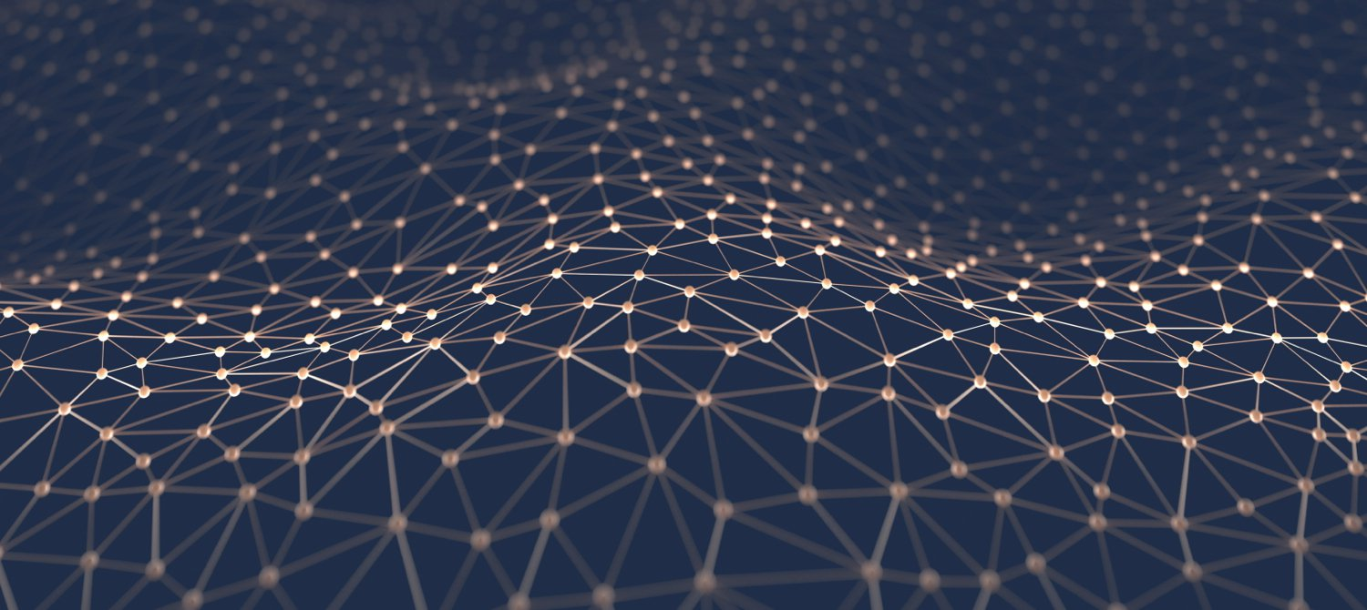
Цель: Изучить работу нейросетей на примере создания собственной нейронной сети для распознавания цифр с изображения.
Задачи:
1) Изучение основных понятий о машинном обучении и нейронных сетях;
2) Изучение видов и алгоритмов машинного обучения;
3) Реализация нейросети в среде разработки Visual Studio на языке программирования C# ;

Slide 3
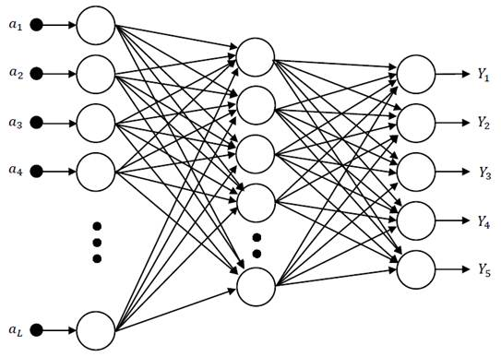

Slide 4
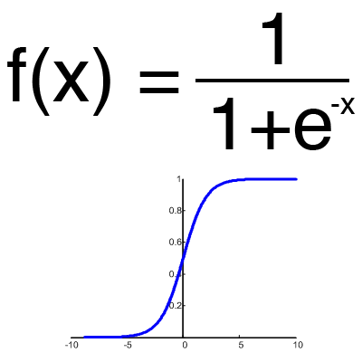

Slide 7
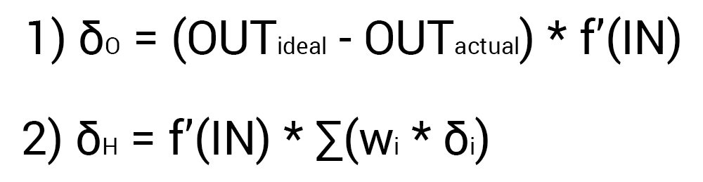
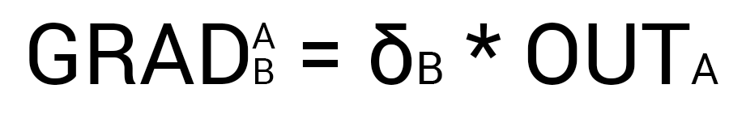
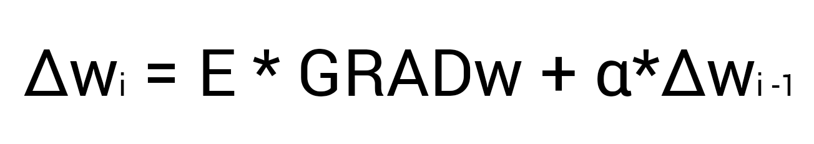

Slide 10
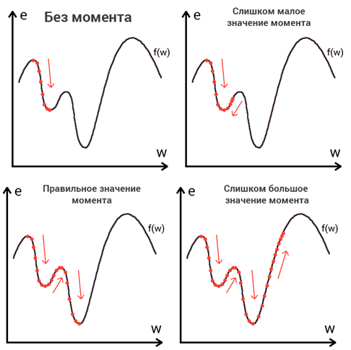

Slide 11
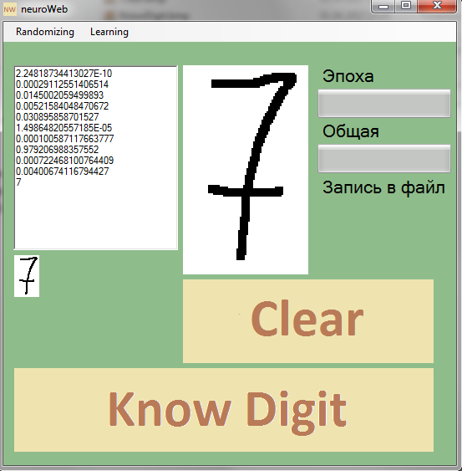
Начать процесс обучения
Рандомизировать веса в файлах
ProgressBar-ы, показывающие текущий прогресс обучения
Область вывода
Область ввода
Кнопка для очищения области ввода
Кнопка для распознования цифры

Slide 12
Спасибо за внимание!

